Slide 1
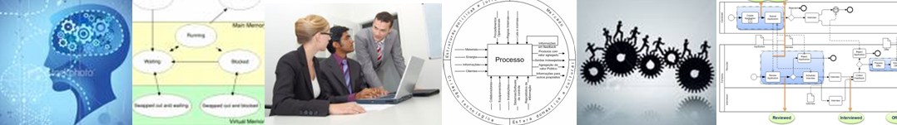
CICLO PDCA
SISTEMA DE GESTÃO

Slide 2
Estrutura da Apresentação
Introdução:
- Propósito
- Por que devemos conhecer o PDCA
Origem do PDCA
O significado de PDCA e Sistema de Gestão
Elementos do PDCA
Ciclo do PDCA: melhorar continuamente
Bibliografia

Slide 3
ORIGEM PDCA
Origem: 1924. Criado por Shewhart
Divulgado por: Deming (guru da qualidade)
Destaque: Japão (Ger. da qualidade total)
Início no Brasil: anos 80 e 90.
Programas de gestão: ISO 9000,ISO 14001,OHSAS 18000, BS 8800 e SA 8000.

Slide 4
PDCA
Planejamento (plan): São estabelecidos: Os itens de controle; As metas para cada item de controle. Os métodos para atingir as metas.
Execução (do): São realizados: O treinamento para execução das tarefas; A execução das tarefas tal como padronizadas.
Verificação ou controle (check): Os dados da execução são comparados com os valores da meta.
Ação corretiva (action): sempre que a etapa anterior detectar desvios, alguma ação corretiva deve ocorrer.

Slide 5
Sistema de Gestão
é um conjunto de técnicas e ferramentas voltadas para a obtenção de resultados (metas) de negócios em uma organização e para a satisfação dos stakeholders (clientes, governos, acionistas..)

Slide 6
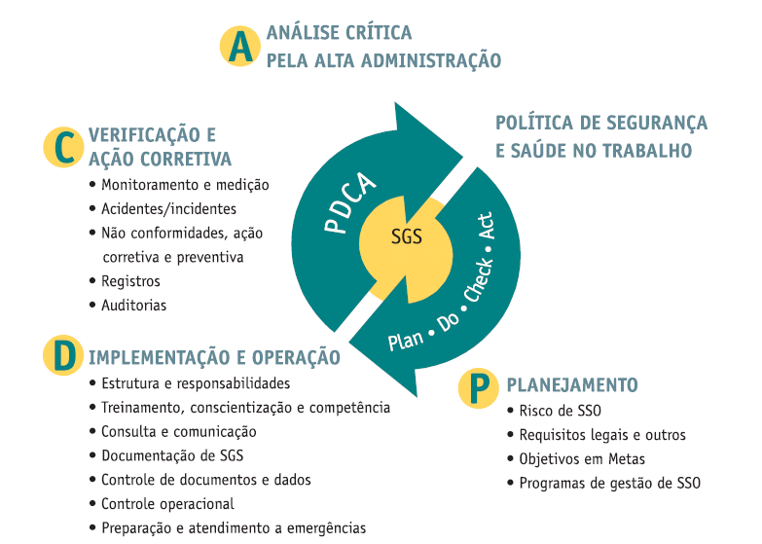
CICLO PDCA

Slide 7
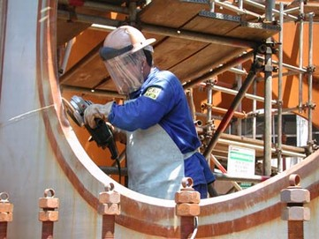

Por que investir em Segurança e Saúde?
Produtividade;
Custos;
Imagem da empresa;
Retenção/ atração de talentos;
Moral dos empregados;
Redução do “prêmio” para as seguradoras;
Requisitos legais;
Outros......

Slide 8
Origem da OHSAS
Origem: 1999. Inicialmente modelado pela British Standard (BS 8800:1996)
Primeira revisão: 2007 (OHSAS 18001:2007)
Criação: grupo de organismos internacionais reconhecidos (Associação Nacionais de Normalização, Agências Governamentais) e os órgãos de certificação.
Objetivo: suprir a falta de um padrão internacional independente e que possa ser avaliado e certificado.
Estruturada para ser compatível com as séries ISO 9001:2000 e ISO 14001, com o objetivo de facilitar a integração entre os sistemas de gestão.
Abrangência: qualquer organização.

Slide 9
Características da OHSAS
Primeiro padrão de gestão de SSO desenvolvida para atender as demandas dos usuários.
Padrão internacional.
Aplicado o modelo de gestão Plan-Do-Check-Act e alinhado com outros padrões internacionais.
Apresenta uma abordagem prática e sistemática para identificar perigos de SSO e reduzir impactos e prover uma estrutura para gerir os riscos associados.
Acentua o desempenho por objetivos e metas mensuráveis.

Slide 10
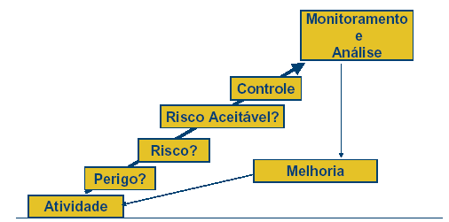
Aspectos chaves da OHSAS
Identificação dos riscos
Avaliação dos riscos
Determinação, priorização e implementação de controles
Monitoramento e análise da efetividade dos controles
Melhoria

Slide 11


Aspectos chaves da OHSAS
Exemplos de identificação de riscos:
POTENCIAIS DE PERDA
RISCOS
Trabalho em altura
Queda
Equipamentos móveis
Atropelamento/ Colisão
Produtos Químicos
Manuseio
Ruído
Exposição ao Ruído
Metal Líquido
Projeção de material
incandescente
Próximos passos:
-> Determinação, priorização e implementação de controles;
->> Monitoramento e análise da efetividade dos controles;
->>> Melhoria.

Slide 12
Elementos do Sistema de Gestão de SSO(Modelo OHSAS)
Intenções e princípios em relação a SSO

Slide 13
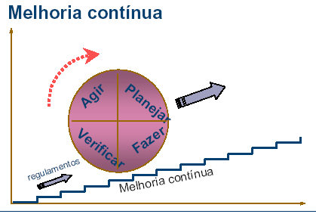
OHSAS: melhorar continuamente...

Slide 14
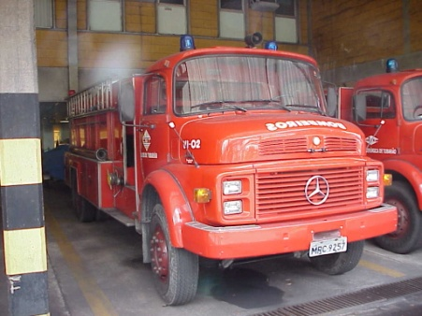
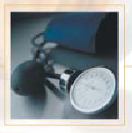
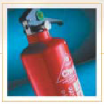

Principais itens focados pela OHSAS
Identificação de Perigos, Riscos e Controles
Requisitos legais e outros
Objetivos e Programa de SSO
Recursos, Cargos, responsabilidades, disponibilidade e autoridade
Competências, treinamentos e conscientização
Comunicação, participação e consulta às partes interessadas
Controle operacional (estabelecer medidas de controle. Ex. EPI…)
Prontidão e respostas para emergência
Medição, monitoramento e melhoria contínua.

Slide 15
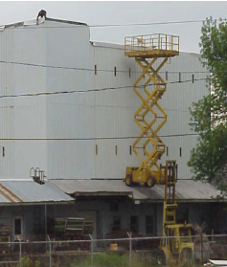
Conscientização
Abordagem tradicional :
As medidas de controle freqüentemente seguem o modo de pensar “Obedeça ... Ou então...”
Abordagem OHSAS:
Identificação de perigos de SSO e Avaliação de Risco.

Slide 16
Conclusão
Objetivos das organizações com implantação da OHSAS:
Uma política de segurança e saúde apropriada para a companhia.
A identificação dos riscos e exigências legais de saúde e segurança ocupacional.
Objetivos, metas e programas que assegurem o aperfeiçoamento contínuo.
Atividades de gestão que controlem os riscos de saúde e segurança ocupacional.
Monitorar o desempenho do sistema de saúde e segurança ocupacional.
Revisões, avaliações e aperfeiçoamentos contínuos do sistema.

Slide 17
Bibliografia
Wilhelm Wang, BSI Management Systems BSI, Sistema de Gestão de Segurança e Saúde Ocupacional OHSAS 18001:2007, 2007, São Paulo, Brasil, 2007.
ArcelorMittal Tubarão, Implementação da OHSAS 18001, Vitória-ES, Brasil, 2005.
SILVA, Ademir Vicente da; HITO, Simone Cândida. Análise crítica da qualidade das informações da gestão da saúde, meio ambiente e segurança no trabalho, implementadas no prêmio SESI de qualidade no trabalho – PSQT. São Paulo, SENAC, 2006. 7 p.
OSHAS:1999, Diretrizes para a implementação da OSHAS 18001.
ArcelorMittal Tubarão, Implementação da OHSAS 18001, Vitória-ES, Brasil, 2005.
LAGO, Elaine Maria Gorga. Proposta de sistema de gestão em segurança no trabalho para empresas de construção civil. Pernanbuco, UNICAP, 2006. 195 p.
AMORIM, Sergio Leusin de. Tópicos especiais em Eng. de Produçao II. Disponível em http://engprod.ufjf.br/esp/apostilaTE2.pdf. Acesso dia 29 out. 2008.

Slide 18
Bibliografia
BALDAM, R.: et al. Gerenciamento de Processos de Negócios, São Paulo: Erica, 2008.

